Slide 1
일본의 의복문화
22329933 일본어 일본학과 안동욱

Slide 2
목차
1.기모노의 탄생과 유카타 와의 차이점
2.주니 히토에와 소쿠타이에 관하여
3.하오리 뜻과 하오리 유래에 관하여

Slide 3
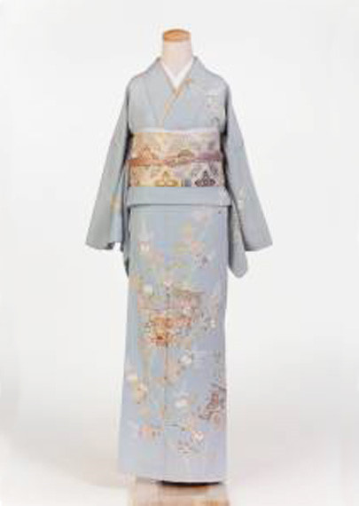
기모노(着物)
기모노는 헤이안시대 귀족들의 정장과 속옷이 점차 변화한것으로 에도시대에 이르어 정장복장이 되었다. 현재는 일본 전통 의복의 대명사처럼 인식이 되고있다.

Slide 4
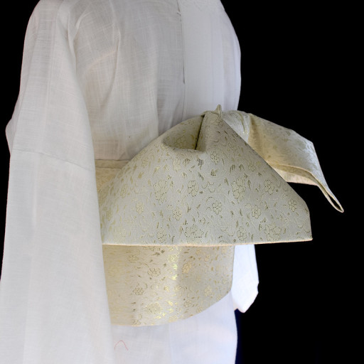
오비(帶)
여성용 기모노를 입을 때 허리 부분에서 옷을 여며주는 띠이다. 넓은 천으로 허리를 몇 겹으로 감아 뒤쪽에 매듭을 만드는 것으로, 세계적으로도 보기 드문 독특한 형식이다. 오비를 맬 때 허리보다 위에 묶기 때문에 하반신이 길어 보이는 효과가 있다. 에도시대 중기까지는 가늘고 긴 끈을 앞쪽으로 묶어 늘어뜨리는 단순한 형태였다. 이후 가부키가 인기를 얻으면서 여자 역할을 맡은 남자 배우가 여성스러운 모습을 강조하기 위하여 오비를 화려하게 만들어 착용하기 시작하였다. 단순히 옷을 여미는 기능적인 면보다 장식적인 부각되면서 더욱 화려하고 정교해졌다.

Slide 5
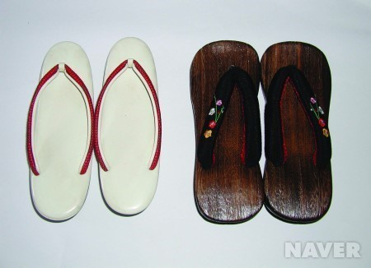
게타(下駄)와 다비(足袋 )
기모노와 함께 착용하는 전통적인 일본의 신발이다. 보통 목재로 만들어지며, 신발 바닥에 하(歯, は)라고 하는 돌출된 두 개의 부분이 있어서 신발이 지면으로부터 보호를 받는다. 또한 엄지발가락과 둘째발가락 사이에 V자형의 고정 끈이 붙어있는데, 남성용은 목재를 거의 가공하지 않은 형태로 사용하며 오동나무 재질을 최고로 친다. 보통은 검은 고정 끈을 사용한다. 한편 여성용의 경우는 단순히 나무로 만들기도 하고 칠을 입히기도 한다. 고정 끈도 아름다운 실크나 벨벳을 사용하기도 한다. 일본식 버선인 다비(足袋, たび)를 신기도 하고 맨발로 착용하기도 하는데, 여름철과 같이 습도가 높은 시기에 적합하다.다비는 엄지발가락과 둘째 발가락 사이가 나누어져 있는 일본식 버선이다. 둘째 발가락 사이가 벌어져 있기 때문에 게타를 착용하는 데 적합하다. 실크나 면이 주로 사용되며, 남자들은 검은색이나 감청색을 많이 신고, 여성들은 정장을 입을 때에는 흰색, 일상복을 입을 때에는 색이 있는 것을 신는다.

Slide 6
기모노는 조금 두께감이 있고 튼튼한 원단으로 비침 같은 것은 없습니다.
기모노는 여름에 입는 경우도 있지만, 기모노 아래에는 피부주반이나 긴주반을 입고, 버선을 신기 때문에 여름용 얇은 기모노라도 꽤 더운 느낌이 듭니다.
또한 기모노를 입는 장면은 결혼식이나 파티와 같은 축하 자리나 하츠모데나 성인식, 축하의식에서도 기모노를 정장으로 착용하는 경우가 있습니다.
관혼상제에서도 기모노를 포멀 웨어로 선택하는 경우는 많고, 축하하는 자리에 참석할 때도 정장으로 입고 갈 수 있습니다.
공식적인 장면에 유카타는 입고 갈 수 없지만 기모노라면 공식적인 장면에도 통용됩니다.
기모노(着物)와 유카타(浴衣)의 차이점.

Slide 7
한편 유카타는 보송한 감촉으로 걸쳤을 때도 폭신하고 가볍고, 비침이 있습니다.
대부분의 경우 유카타를 입는 것은 여름 축제나 불꽃놀이 등의 이벤트입니다.
축제나 불꽃놀이에 간다면 유카타를 입고 가는 것만으로도 기분이 달라지고 여름같은 분위기를 맛볼 수 있습니다.
그러므로 유카타는 기모노의 일종이나 차이점이 존재를 한다.유카타는 따로 여름에 입는 얇은 기모노라고도 불린다.
기모노(着物)와 유카타(浴衣)의 차이점.

Slide 8
위의 내용의 출처 순서
1.기모노
2.오비
3.게타와 다비중 게타
4.게타와 다비중 다비가 포함된 자료
5.기모노와 유카타의 차이점

Slide 9
위의 내용들 출처
https://terms.naver.com/entry.naver?docId=1394099&cid=62069&categoryId=62069
https://terms.naver.com/entry.naver?docId=1226755&cid=40942&categoryId=39945

Slide 10
https://www.wikiwand.com/ko/%EA%B2%8C%EB%8B%A4 https://terms.naver.com/entry.naver?docId=1529265&cid=62068&categoryId=62068
위의 내용들 출처

Slide 11
위의 내용들 출처
https://tnqls6375.tistory.com/1160

Slide 12
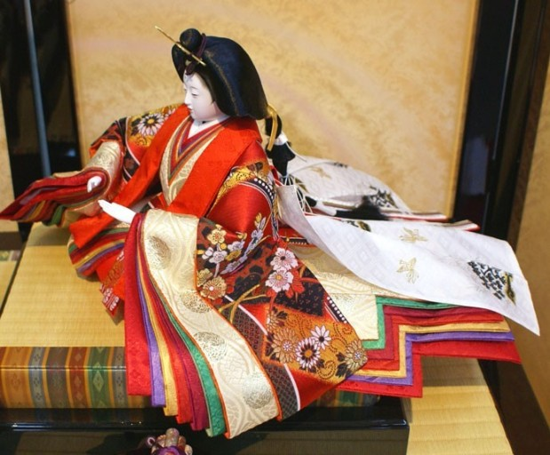
주니 히토에(十二単)
일본의 전통 의상이며 헤이안 시대의 여관(女官)들의 정복이었다.
이름의 뜻은 '열두 겹의 옷'이지만 실제로는 열두 겹이 아니라 단순히 많이 껴입는 것을 의미한다.
무게는 열 겹을 껴입으면 대개 20kg 정도로 무거웠다.
다만 평상시에는 약식 예복으로 코우치기(小袿)를 입었다고 한다.

Slide 13
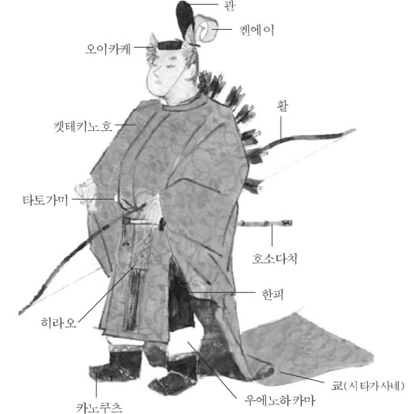
소쿠타이(束帯)
소쿠타이는 헤이안시대때 무관 남성 귀족의 정장입니다.
현재 일본 황실 등에서는 거의 입지 않지만 천황의 즉위식 등에서는 입으며, 일반에서도 결혼식과 같은 행사에 입고 오는 사람도 있다.

Slide 14
위의 내용 출처
https://blog.naver.com/shfrhvmsakdd/222489818259

Slide 15
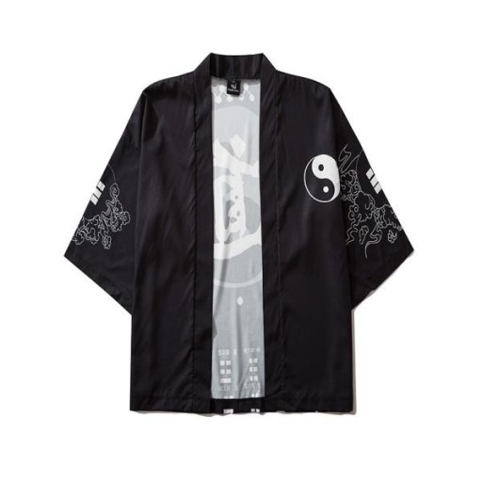
하오리(羽織)
하오리(羽織)라는 단어는 깃털, 깃털, 날개를 의미하는 표의 문자(羽)와 천을 의미하는 [織]의 합성어입니다. Haori는 정말 새의 날개를 닮았습니다.
외투나 옷을 입는다는 뜻의 동사 하오루[羽織る]에서 유래한 말이다.
이 옷은 츠루나 시스네이 같은 물새의 깃털로 가득 찬 코트에서 시작되었다는 소문이 있습니다.

Slide 16
하오리의 유래
하오리의 역사는 일본 에도 시대(1603-1868)로 거슬러 올라가 사무라이 계급이 처음 사용했습니다. 처음에는 먼지로부터 옷을 보호하기 위한 용도였지만 스타일을 갖추기 시작했습니다.
하오리는 메이지 시대(1868-1912)에 국민 복식의 한 형태로 채택되면서 일반 대중들 사이에서 점차 인기를 끌게 되었습니다.
오늘날 하오리는 여전히 결혼식이나 장례식과 같은 특별한 행사에서 입으며 많은 여성들이 세련된 일상복으로 입습니다.
하오리 구입에 관심이 있다면 온라인, 일본 의류 매장 또는 일본 전통 의상을 판매하는 전문점에서 다양한 새 하오리와 빈티지 하오리를 찾을 수 있습니다.

Slide 17
위의 내용 출처
https://skdesu.com/ko/haori-japanese-traditional-%EC%9E%AC%ED%82%B7/

Slide 18
여기까지 입니다.
Thank you

